Slide 1

ESTRATEGIAS DIDÁCTICAS DE ENSEÑANZA PARA LA ADQUISICIÒN DE COMPETENCIAS

Slide 2

MOMENTO MAGISTRAL

Slide 3


Slide 4


Slide 5
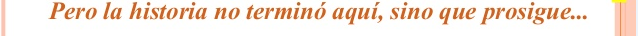

Slide 6
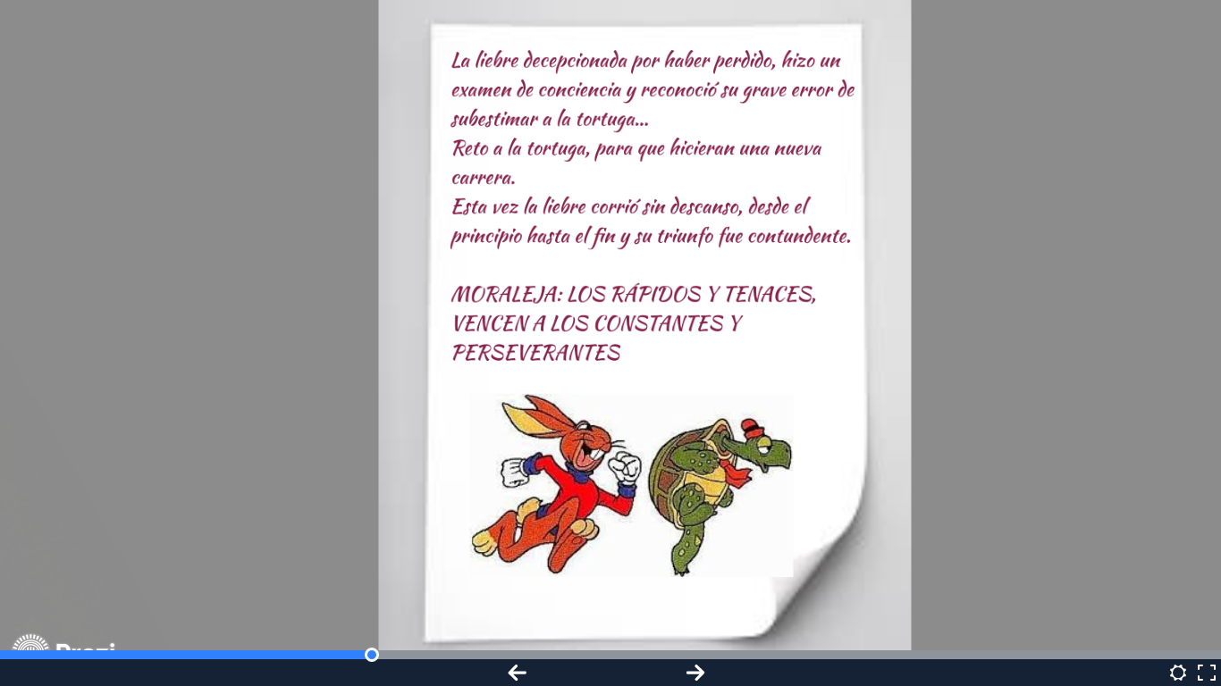

Slide 8


Slide 10
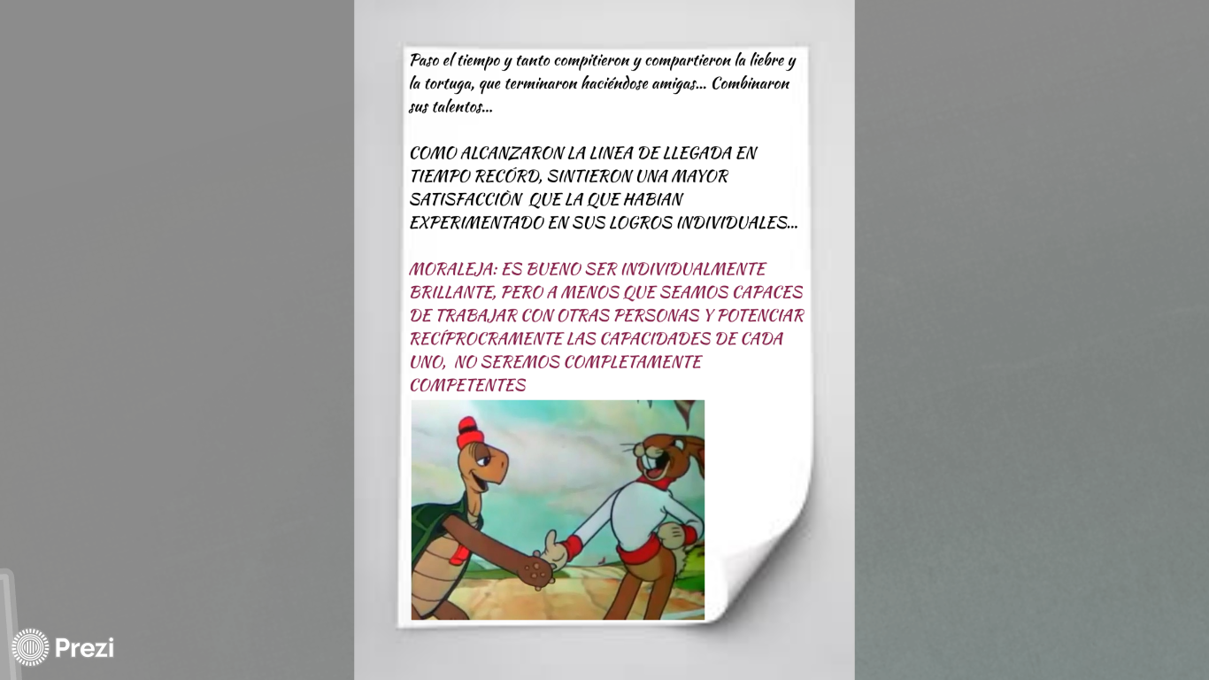

Slide 11
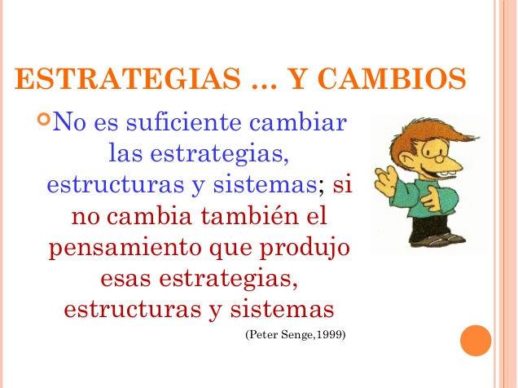
REFLEXIONAR -PROBLEMATIZAR

Slide 12
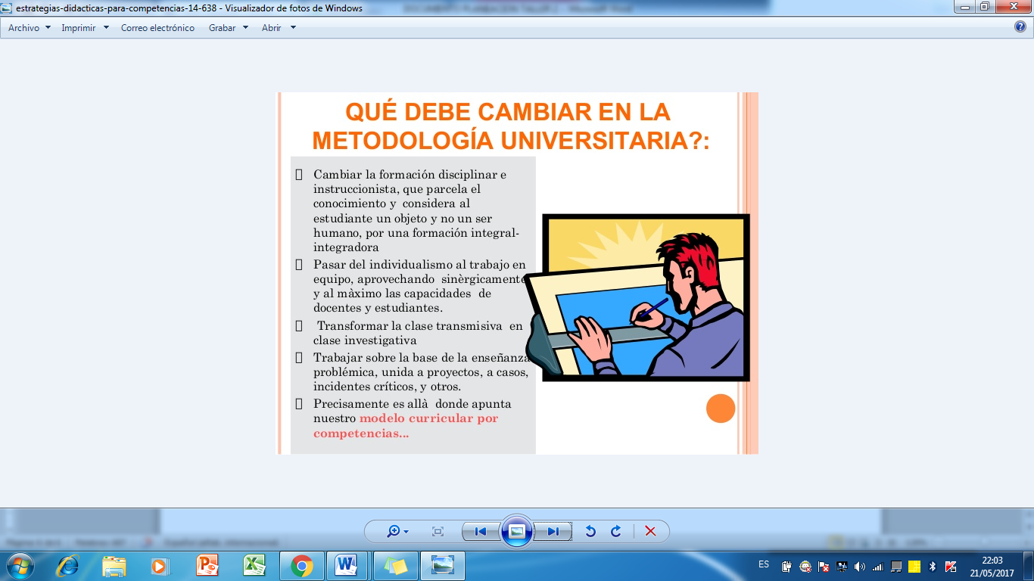

¿QUÈ DEBE CAMBIAR EN NUESTRA METODOLOGIA DE AULA?

Slide 13

NUEVO SABER

Slide 14
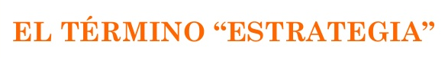

ACCIONES
ENCAMINADAS
DETERMINADO
FIN O PROPÒSITO

Slide 15
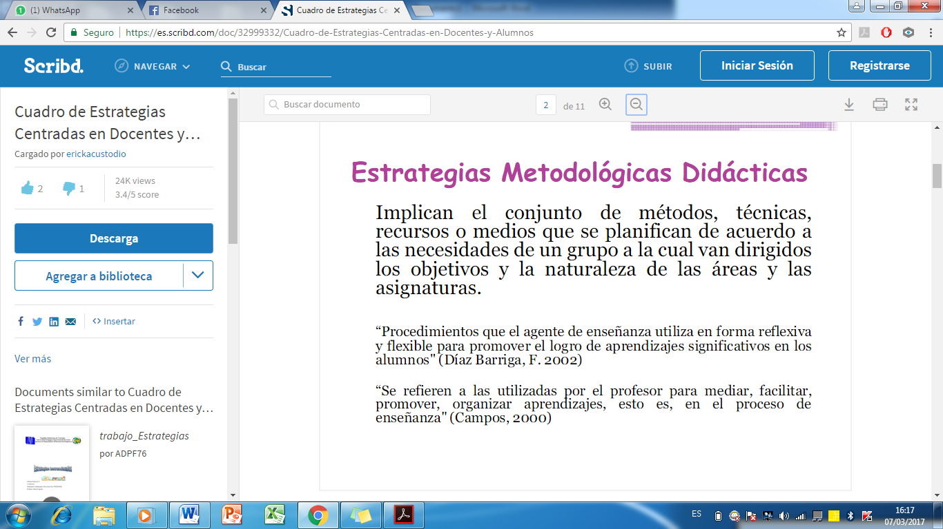
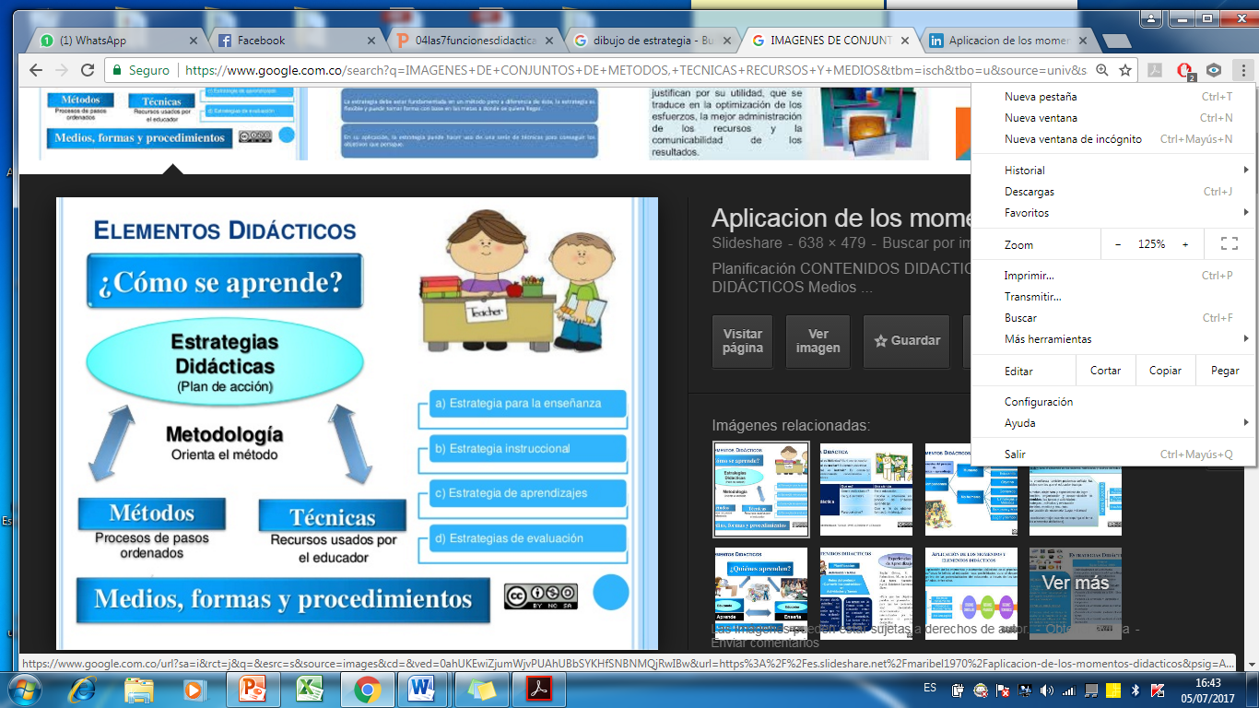

Slide 16
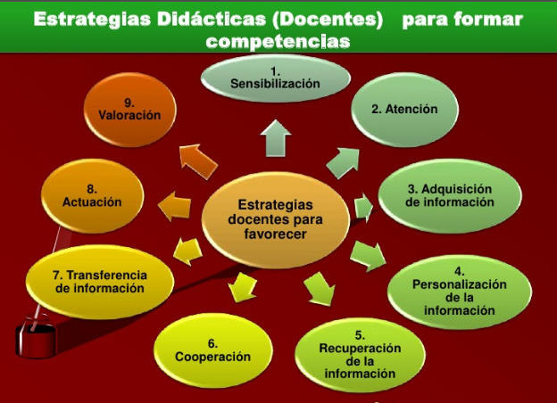

Slide 17

ESTRATEGIAS DE ENSEÑANZA DE INICIO DE UNA SESIÒN DE APRENDIZAJE
Lo ubica en el plano conceptual apropiado
Prepara al estudiante sobre qué y cómo va a aprender
Objetivos
Organizadores previos
Señalizaciones
Activador de conocimientos
Lluvia de ideas
Activa sus conocimientos previos

Slide 18

ESTRATEGIAS DE ENSEÑANZA DURANTE UNA SESIÒN DE APRENDIZAJE
CREAR, POTENCIAR ENLACES ENTRE CONOC PREVIOS –CONOC NUEVOS
CONCEPTUALIZA LOS CONTENIDOS
MANTIENE LA ATENCIÒN Y MOTIVACIÒN
ILUSTRACIONES
ORGANIZADORES GRÀFICOS
MAPAS Y REDES CONCEPTUALES
PREGUNTAS INTERCALADAS

Slide 19

ESTRATEGIAS DE ENSEÑANZA DESPUÉS DE UNA SESIÒN DE APRENDIZAJE
GENERAN UNA VISIÒN INTEGRADORA
VALORAR EL APRENDIZAJE
POST PREGUNTAS INTERCALADAS
RESUMENES FINALES
ANALOGIAS
MAPAS CONCEPTUALES

Slide 20
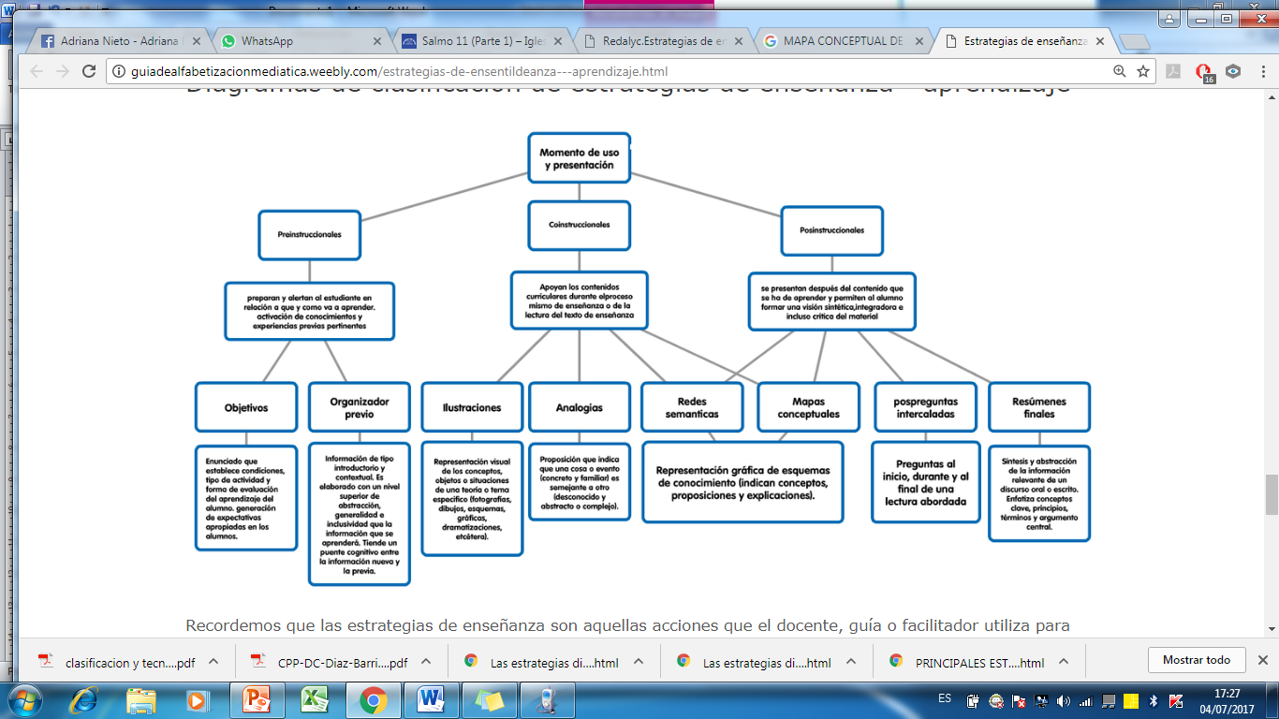

Slide 21

PRÁCTICA SUPERVISADA

Slide 22
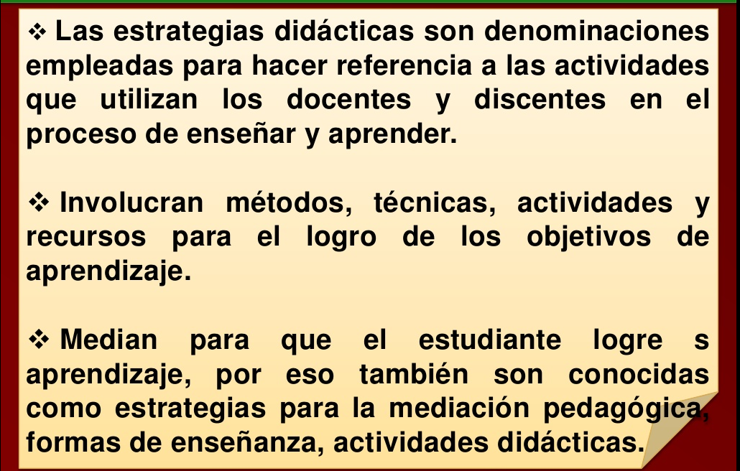
CONCLUSIONES

